Slide 1

Validación de archivos NIMAS:
Uso del Asistente de Validación del NIMAC

Slide 2
Validación
TODOS los archivos presentados al NIMAC, ya sea mediante carga manual o en lote, se deben pasar por el Asistente de Validación del NIMAC antes de presentarlos.
También solicitamos que, antes de su presentación por FTP, verifique que sus archivos comprimidos puedan abrirse.
Esto ayuda a asegurar que la compresión de archivos se realizó correctamente y que el archivo comprimido no está dañado.

Slide 3
Asistente de Validación
El Asistente de Validación está disponible para descarga por todas las editoriales y todos los proveedores bajo la pestaña Support (Asistencia) del portal para editoriales.
Este es un programa autónomo pequeño.
En este momento solo hay una versión para Windows del validador.
Puede exportar los resultados de la validación como un archivo HTML si desea.

Slide 4
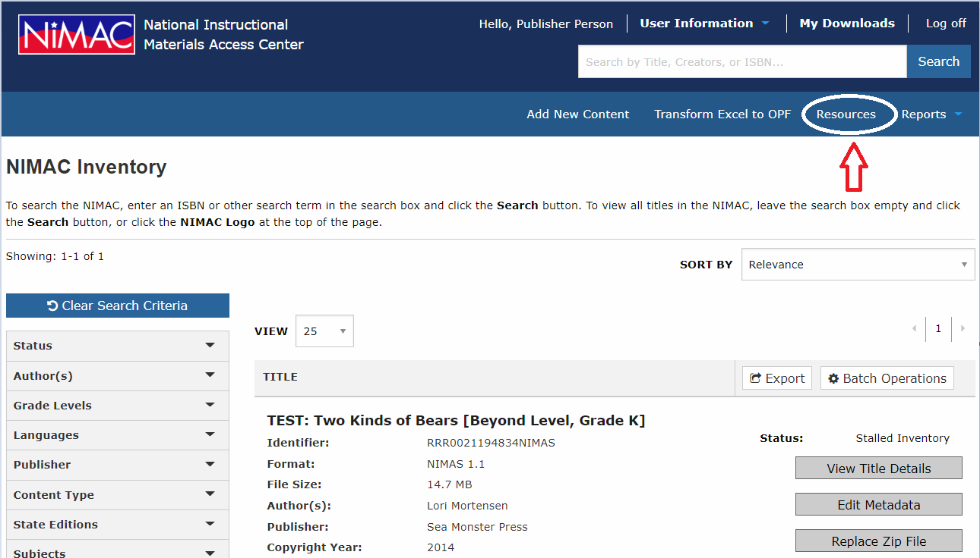
El Asistente de Validación se puede descargar en cualquier momento de la página Resources (Recursos) en el sistema.

Slide 5
Uso del Asistente de Validación
El asistente de validación verifica que:
  El XML está bien formado y se valida frente al DTD de NIMAS (y el DTD de MathML, si corresponde)
  Todas las imágenes señaladas en el XML y el OPF están presentes en la carpeta de imágenes
El asistente no:
  Verifica que los metadatos están correctos/completos
  Evalúa el contenido ni las decisiones de etiquetado
  Detecta los archivos extraños en el archivo comprimido

Slide 6
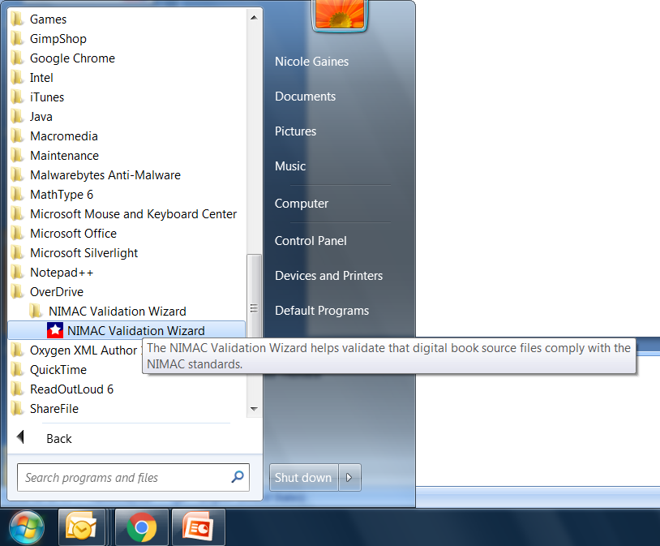
Notes:
El Asistente de Validación del NIMAC ayuda a validar que los archivos de origen de libros digitales cumplan con los estándares del NIMAC.

Slide 7
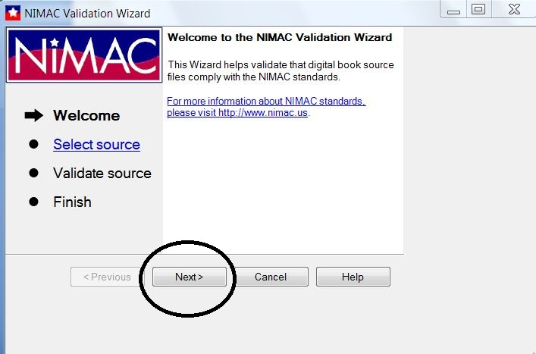

Slide 8
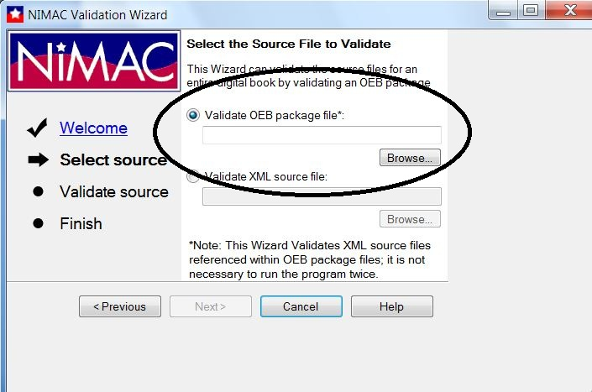

Slide 9
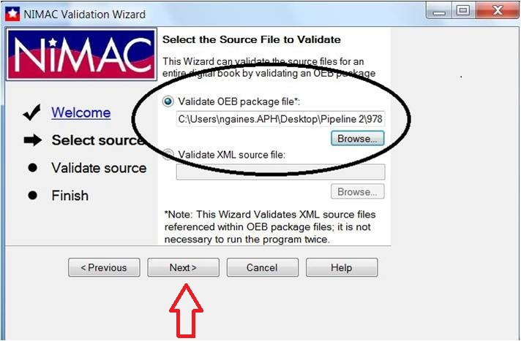

Slide 10
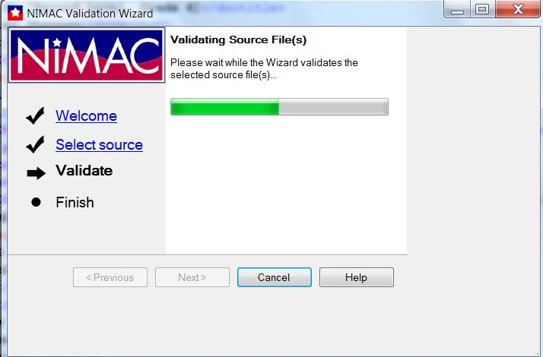

Slide 11
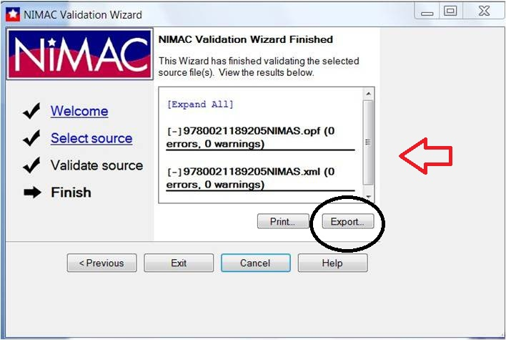

Slide 12
Captura de pantalla de la validación
Algunos clientes podría requerir que usted les envíe una captura de pantalla del resultado producido por el asistente de validación para demostrar que sus archivos pasaron la validación.
Este no es un requisito del NIMAC, sino del cliente específico.
Por favor no incluya esta captura de pantalla en el archivo comprimido del conjunto de archivos NIMAS que entregue al NIMAC.
Entréguela directamente al cliente por algún otro medio.

Slide 13
Errores hallados en la validación
Si hay errores, puede expandir la ventana para ver el informe de errores o puede exportarlo.
Todo error que aparezca en el informe se debe corregir antes de presentar el conjunto de archivos.
Nota: Hay ciertos errores que pueden detener el validador.
Después de hacer las correcciones, pase el archivo de nuevo por el asistente para asegurarse de que no haya problemas adicionales.

Slide 14
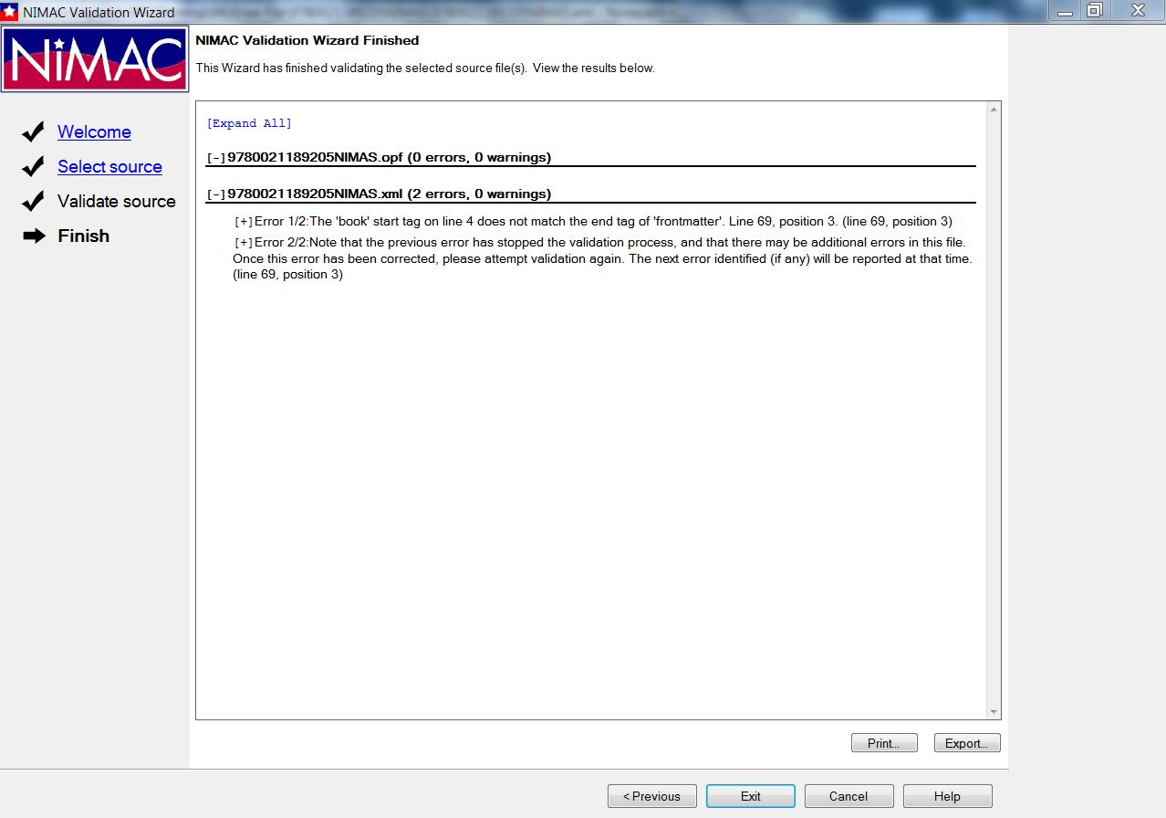
Ejemplo de un resultado con errores

Slide 15
Archivos dañados
Después de comprimir sus conjuntos de archivos NIMAS, por favor compruebe que los archivos no se dañaron durante el proceso de compresión.
Simplemente haga clic en el archivo comprimido. Si se abre, el archivo probablemente está bien y no está dañado.
Por favor verifique todos los archivos antes de entregarlos por FTP.

Slide 16
Nueva herramienta de validación en el 2021
El NIMAC rediseñará la herramienta de validación completamente en el 2021.
Estamos interesados en recibir cualquier opinión o sugerencia sobre lo que le gustaría que tenga la nueva herramienta.
Siéntase en libertad de contactarnos por correo electrónico o por teléfono con cualquier comentario respecto a cómo podemos mejorar esta herramienta importante.
¡Queremos conocer su opinión!

Slide 17
¿Preguntas?
Si tiene alguna pregunta acerca de nuestro informe diario de FTP, el estado de archivos en el sistema del NIMAC o los comentarios transmitidos por nuestro personal, no dude en comunicarse con nosotros para obtener asistencia:
nimac@aph.org
877-526-4622

